Slide 1
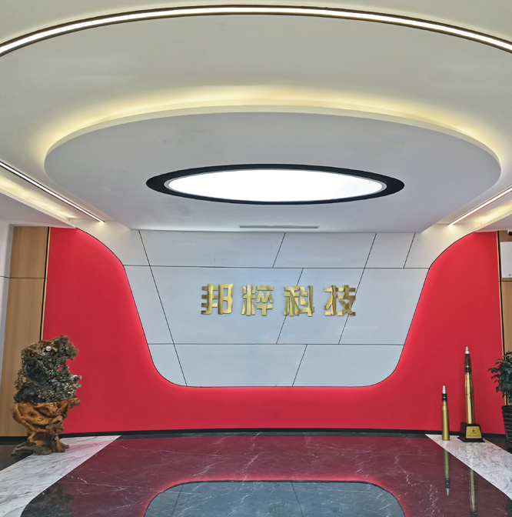
公司简介
沈阳邦粹科技有限公司（简称邦粹科技）成立于2007年10月，公司核心技术为自主可控工业无线协议栈和基带芯片。该技术产品为工业现场的无线数据传输提供高可靠、高安全、硬实时的无线通信网络，有效突破制造装备与信息系统的数字鸿沟，在提升生产效率、提高产品质量、降低生产成本等方面发挥优质效能。
邦粹科技是第五批国家级专精特新“小巨人”企业、高新技术企业、沈阳市企业技术中心，是中国保密协会、中国计算机用户协会信息与安全分会、中国WAPI产业联盟的理事、会员单位。
邦粹科技是中国科学院沈阳自动化研究所WIA-FA技术的成果转化单位，与东北大学计算机科学与工程学院联合成立海螺实验室，与电子科技大学网络空间安全研究院联合共建北京研究所，积极实践科研合作。
“豫兮若冬涉川；犹兮若畏四邻；俨兮其若客；涣兮若冰之将释”。历经16年艰难跋涉，邦粹科技将继续秉持谨慎、勤奋的态度，奔赴未来！

Slide 2
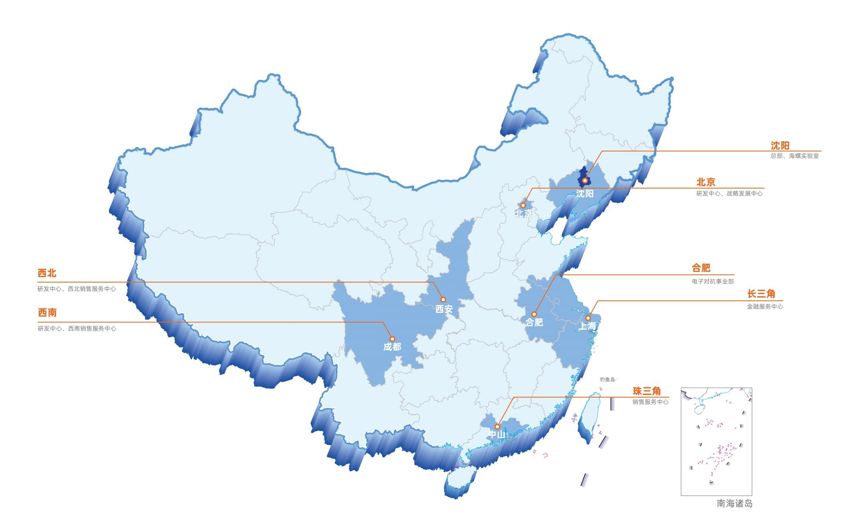
战略布局
公司总部位于沈阳，设北京、沈阳、成都三个研发中心，西安1个售后支持中心，上海、中山、合肥三个分公司。

Slide 3
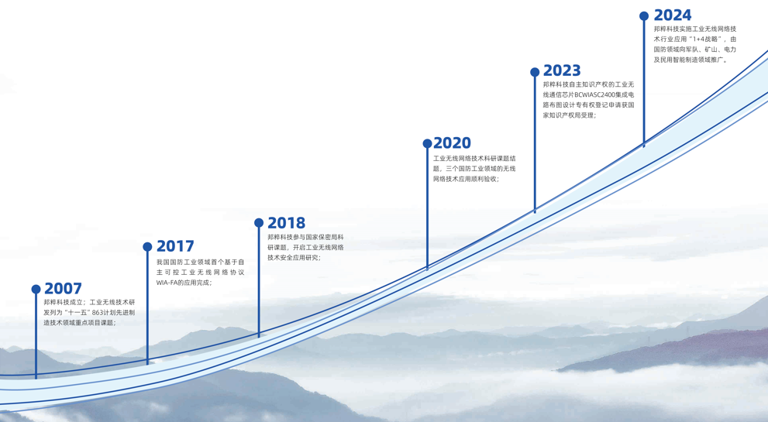
发展历程

Slide 4
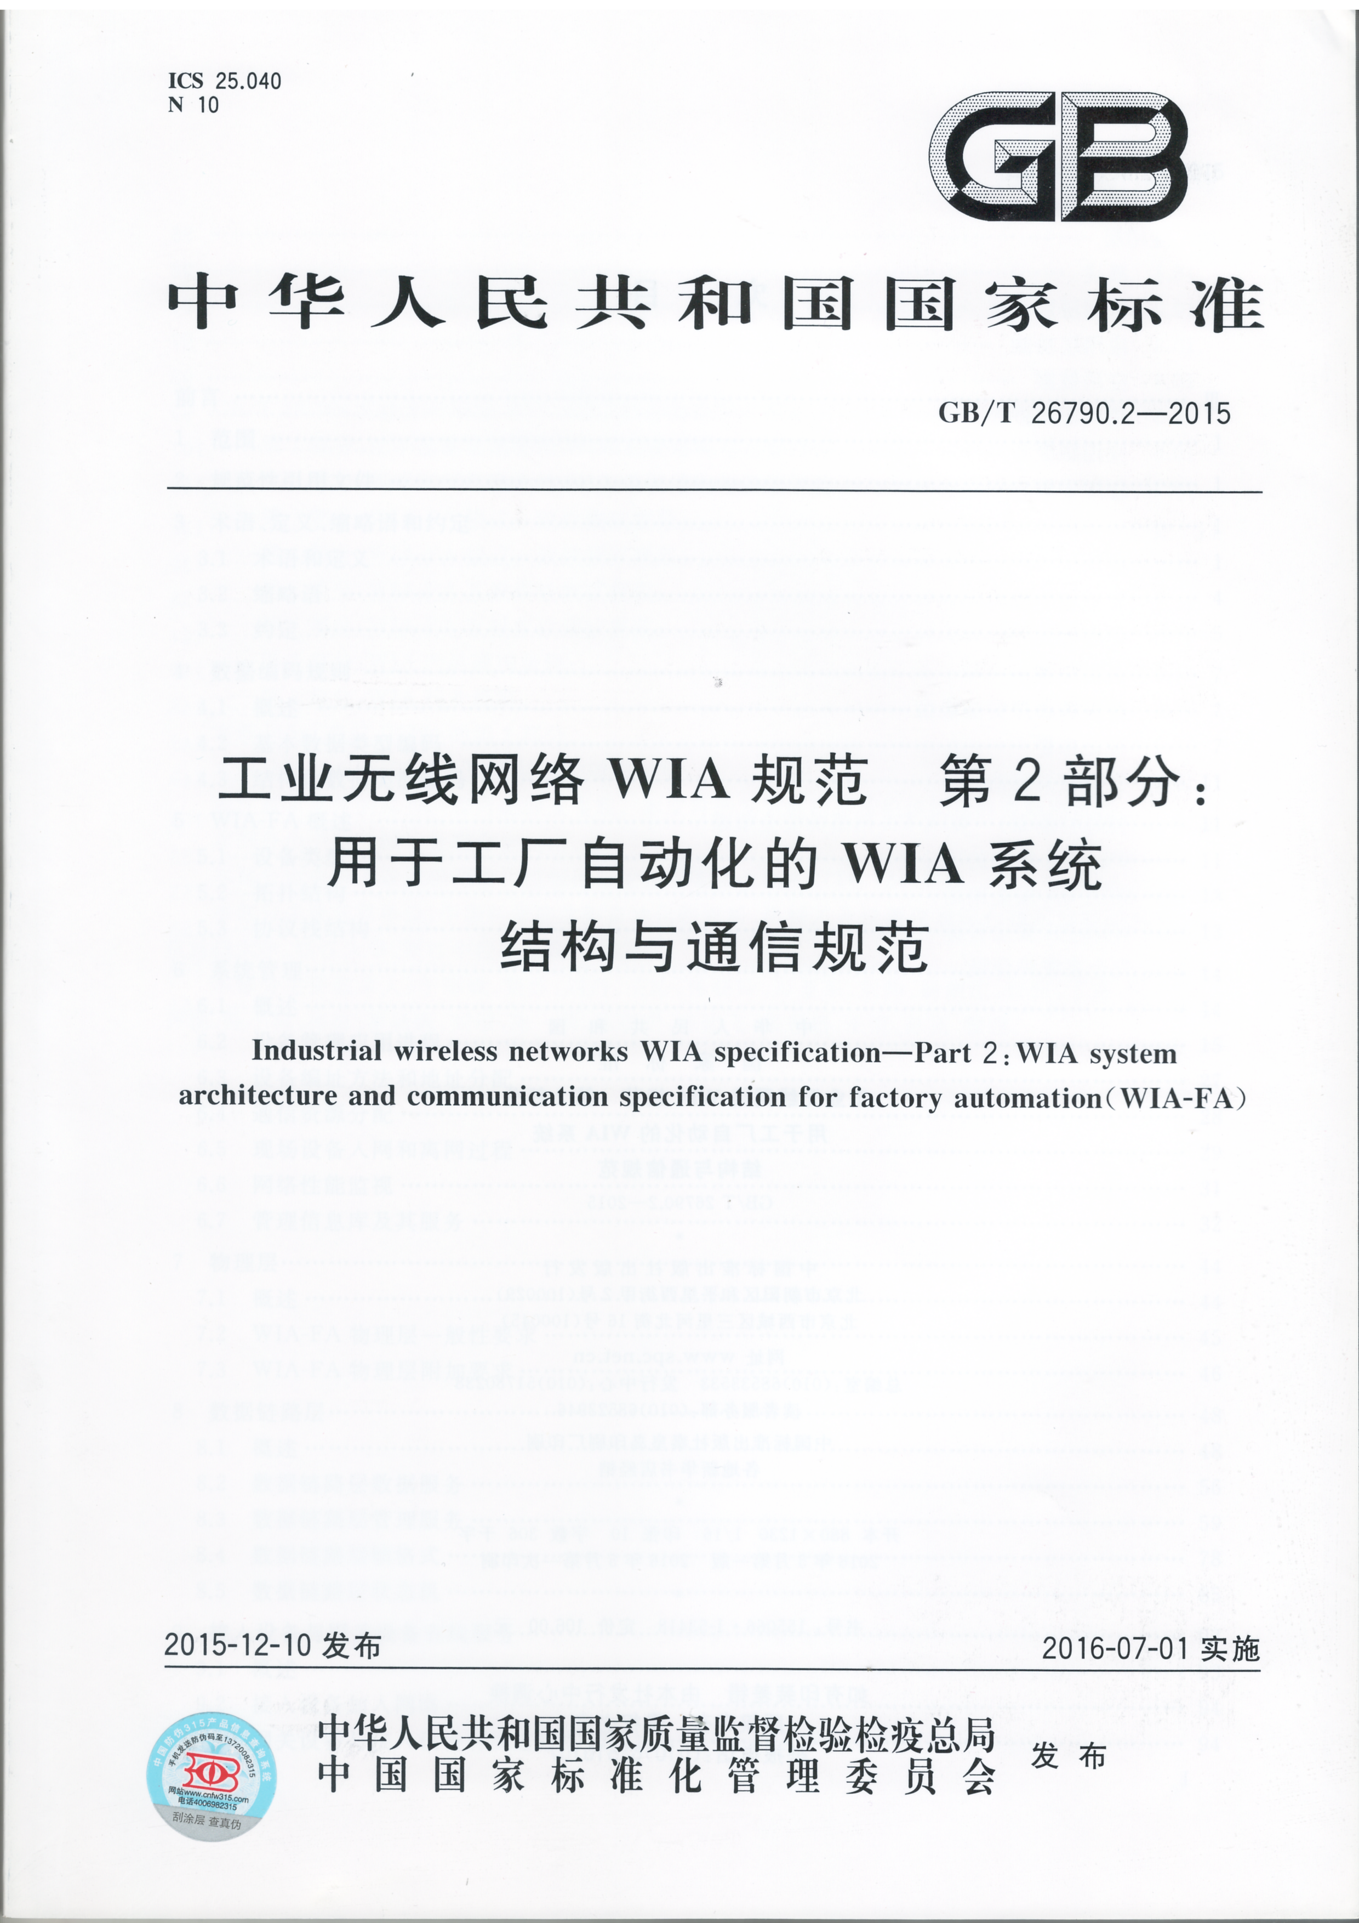
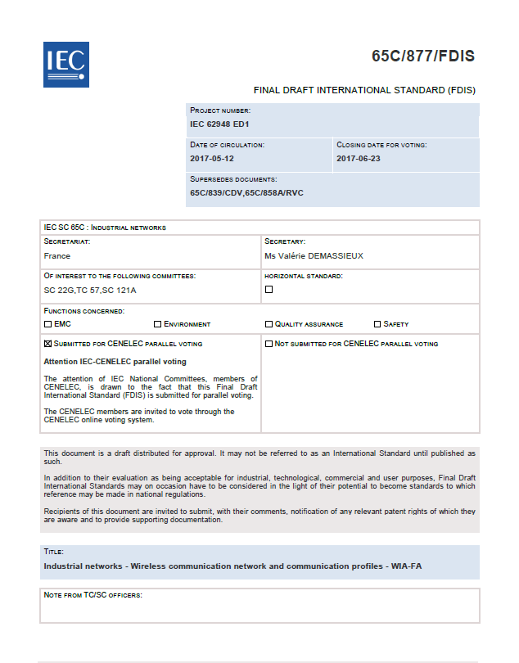
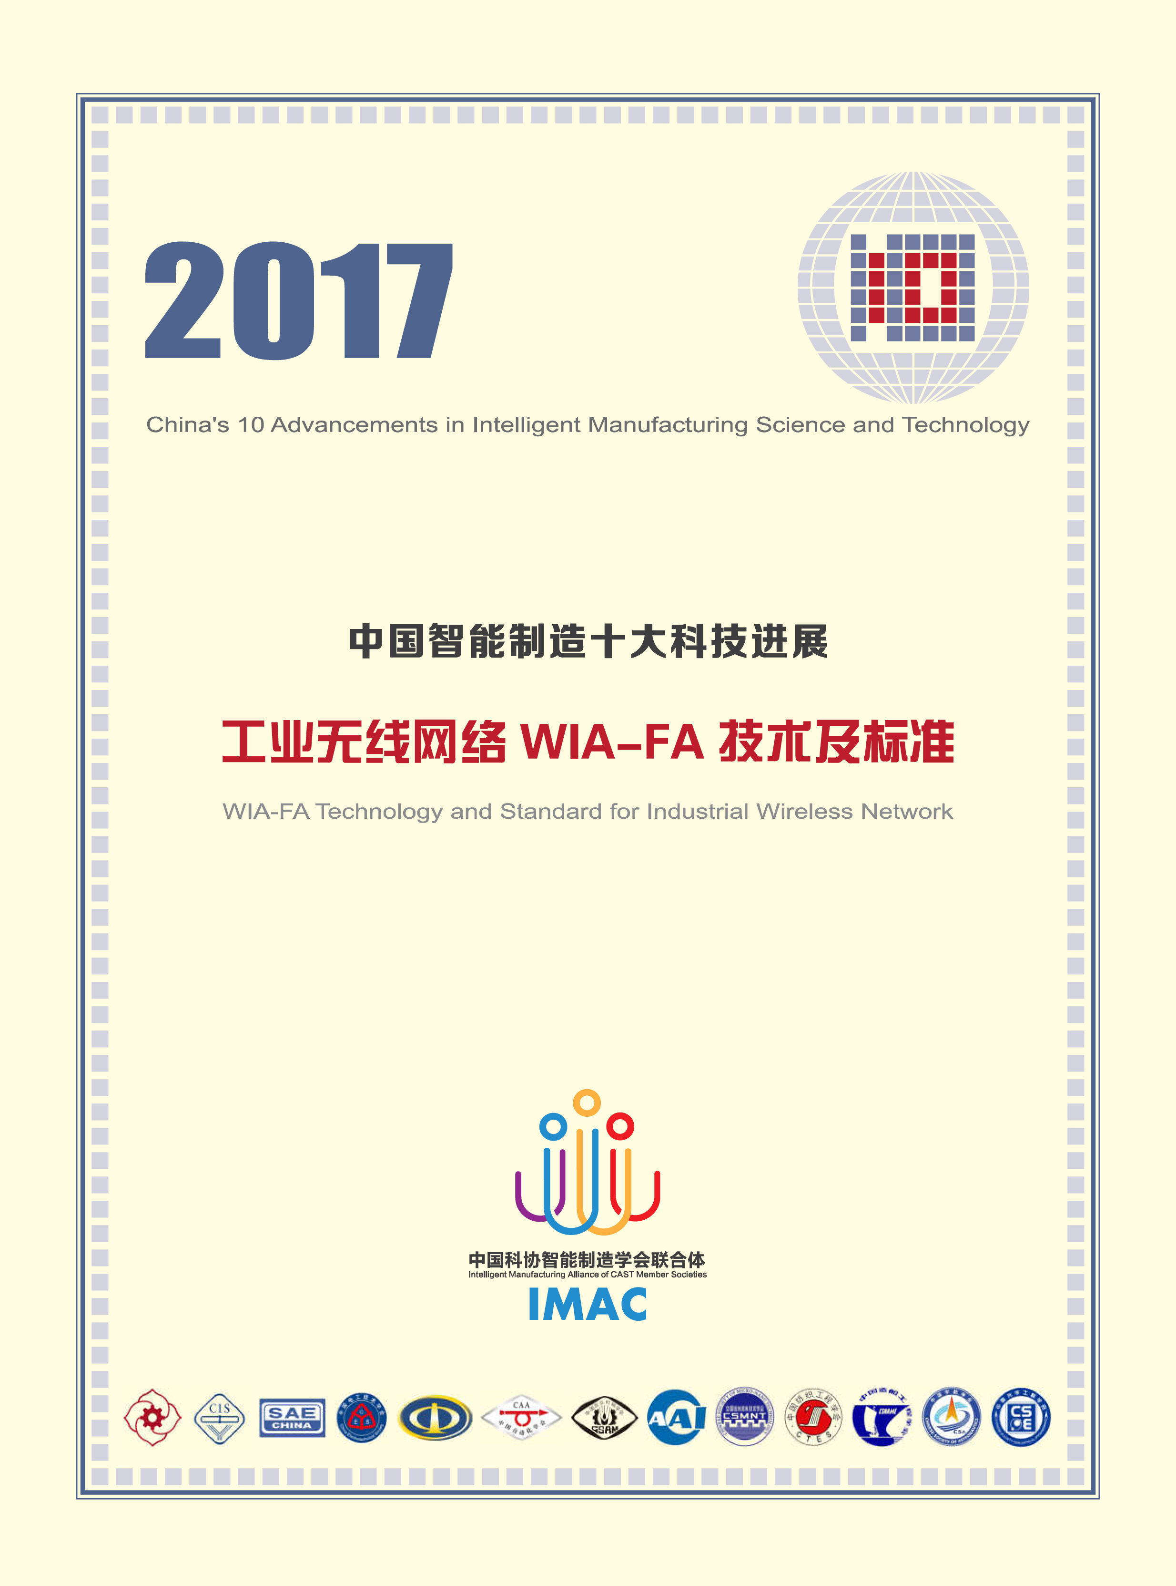
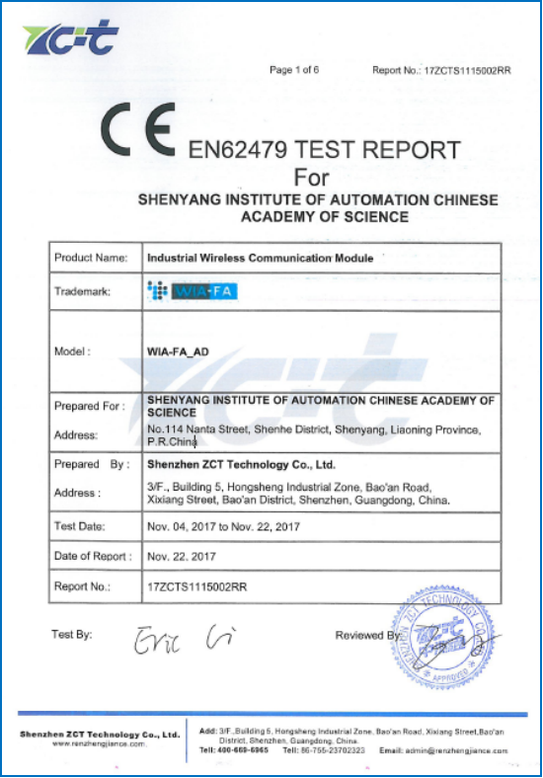
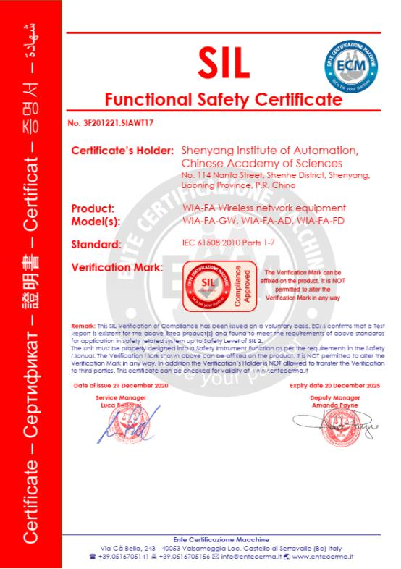
技术路线
沈阳邦粹科技有限公司工业无线局域网技术，采用自主可控的WIA-FA工业无线网络协议，以及自主知识产权的BCWIASC2400芯片和BCWIAFD系列模组，全系软硬件产品均实现国产化。
其中，WIA-FA工业无线网络技术是中国工程院于海斌院士团队的科技成果，是面向离散制造业的无线通信技术，先后成为中国国家标准（GB/T 26790.2-2015）和IEC正式标准（IEC62948：2017），是工业物联网领域的里程碑。
2015年WIA-FA工业无线网络协议成为国家标准
2017年WIA-FA工业无线网络协议成为IEC正式标准
2017年WIA-FA入选“中国智能制造十大科技进展”
2017年取得CE认证证书
2020年取得SIL2认证证书

Slide 5
技术特点
WIA-FA是国际上唯一面向工厂自动化高速控制应用的现场无线网络技术标准，是具有完整自主知识产权的国产工业无线网络技术和协议，可修改、可裁剪、可定制，完全自主可控。
先进性
安全性
自主性
不同于5G和WIFI等通用性技术，WIA-FA是专门为工业现场应用设计的，能够确定性地满足工业应用场景中的高并发、大带宽、低时延以及高可靠等性能指标要求，其中空口时延小于100微秒，单信道吞吐量大于100Mbps；支持在百点网络规模，99.99%以上可靠性的条件下，网络时延小于10ms。在可靠性、实时性、确定性等方面的性能优于其他通用性技术。
从安全协议、认证与加密、信号控制、监测与管理等方面，形成了“防护—监测—响应”一体化的无线网络安全技术体系，以此为核心，建立了包括无线工控系统安全、外围电磁安全和周界防护安全一整套安全防护方案，能够保证业务数据传输的安全性、完整性和可靠性。

Slide 6
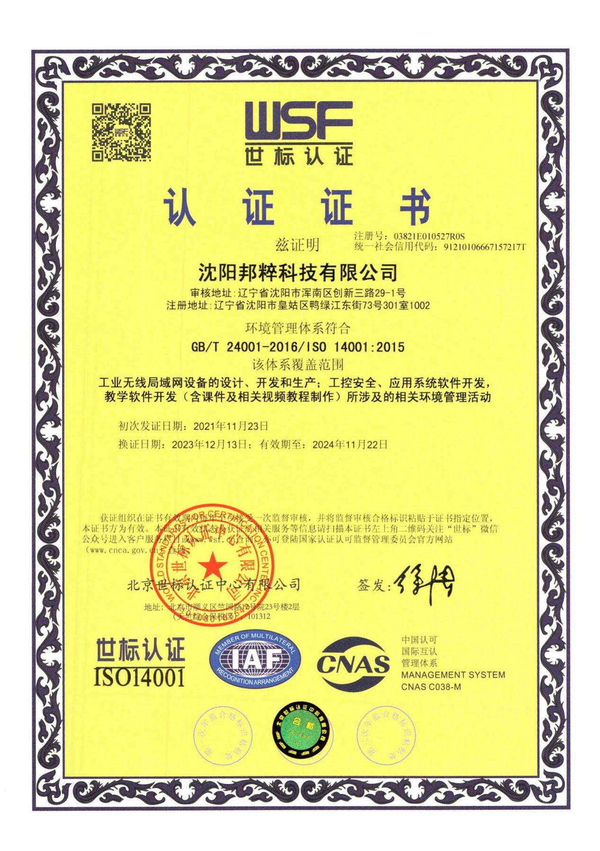
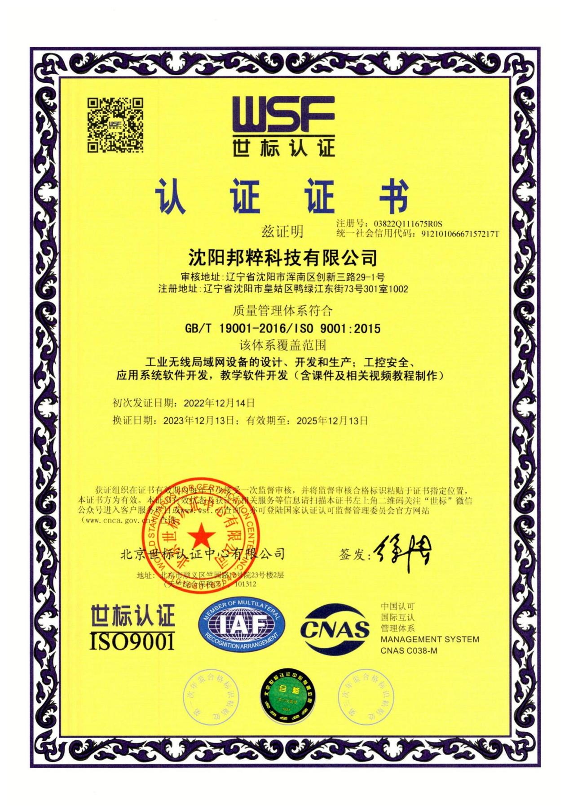
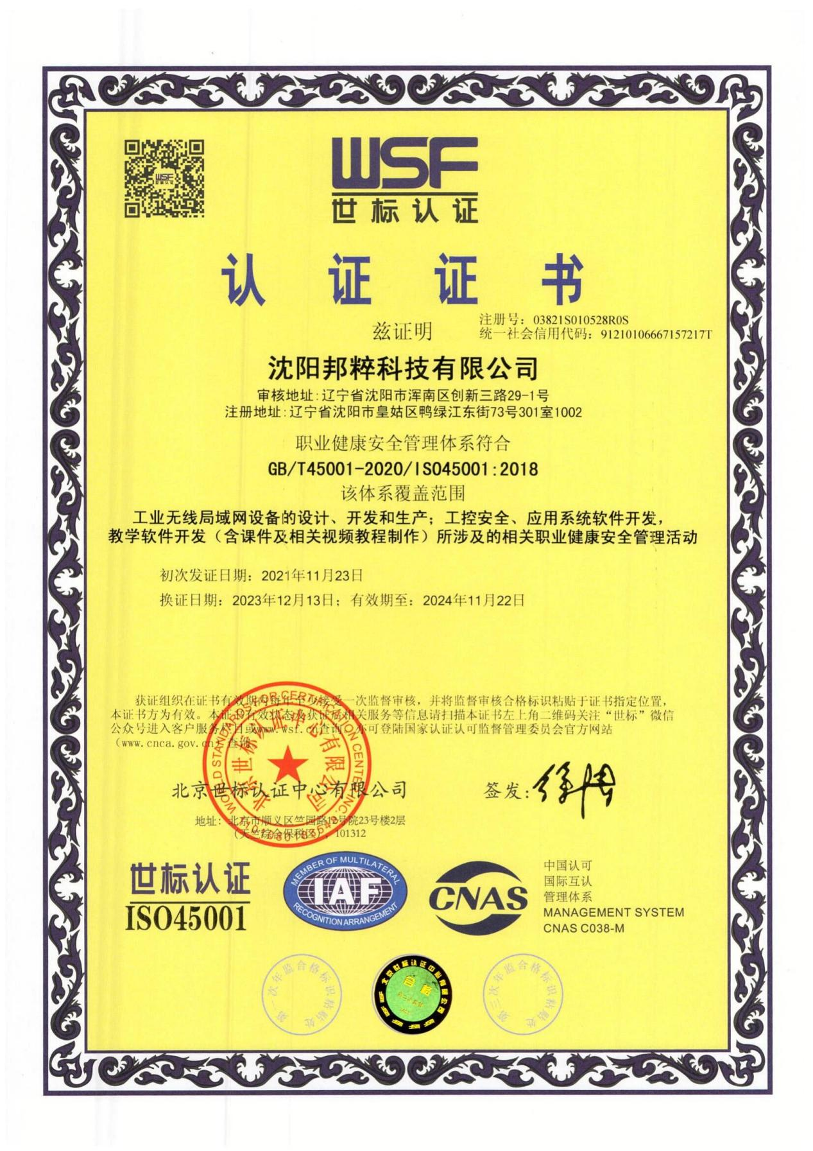
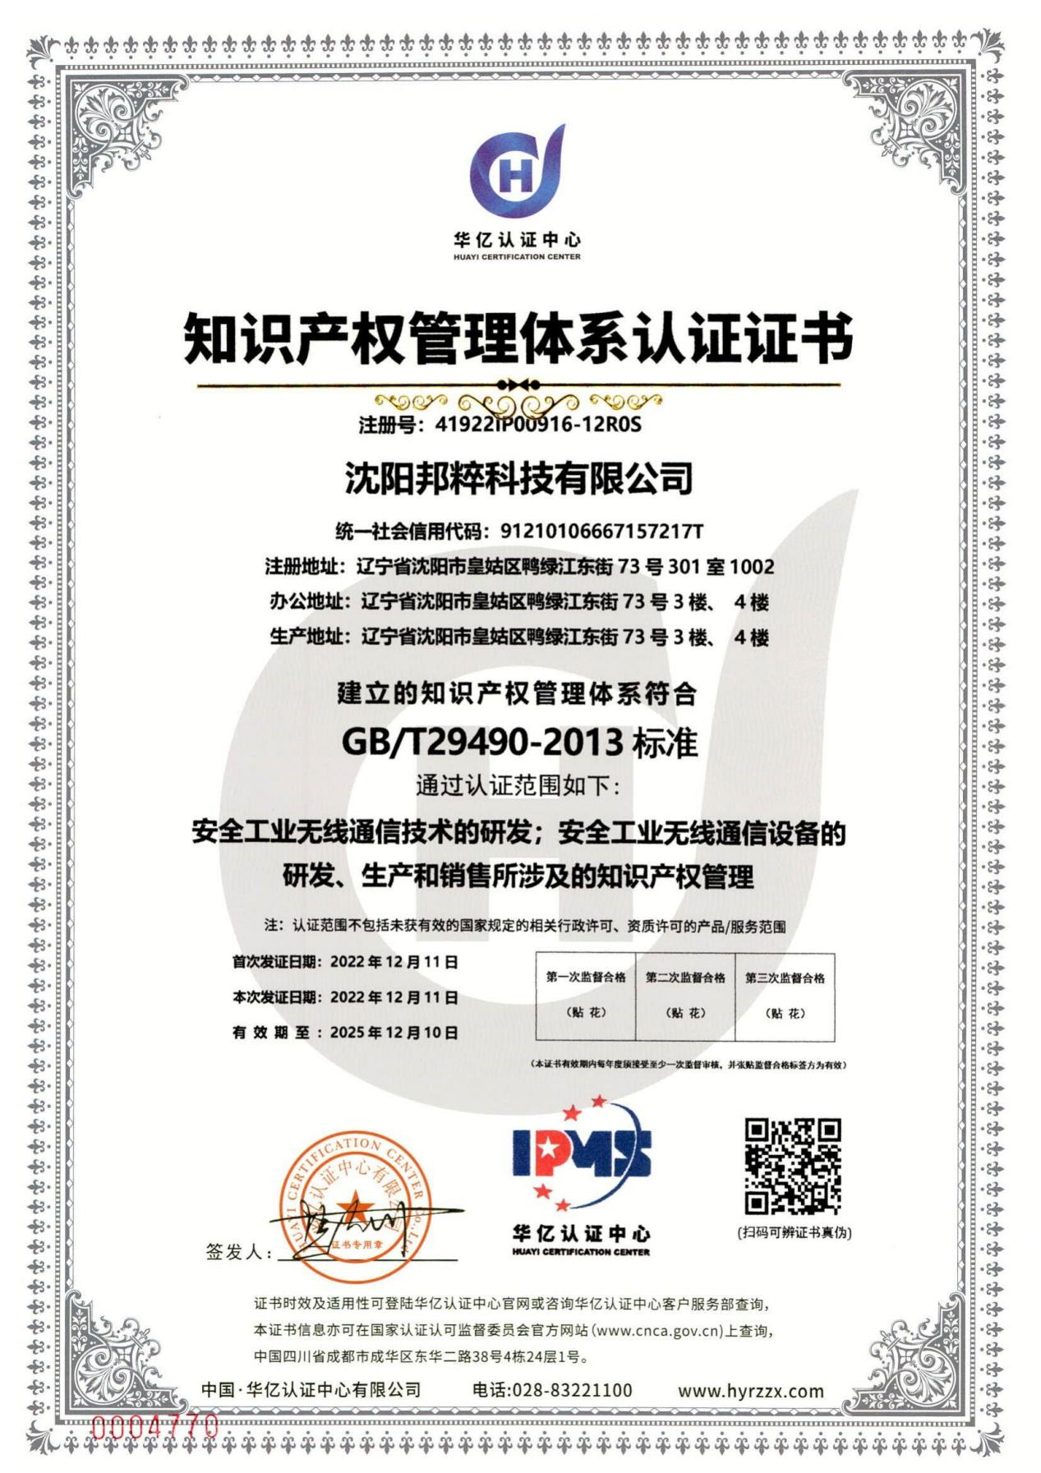

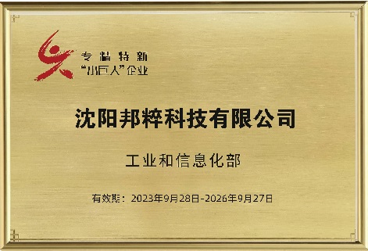


资质荣誉
环境管理体系
质量管理体系
职业健康安全管理体系
知识产权管理体系
高新技术企业
国家级专精特新小巨人企业
党支部委员会
市级企业技术中心

Slide 7


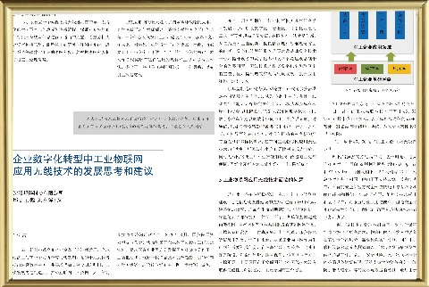

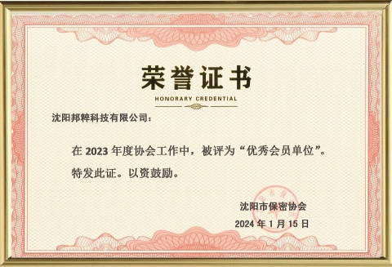
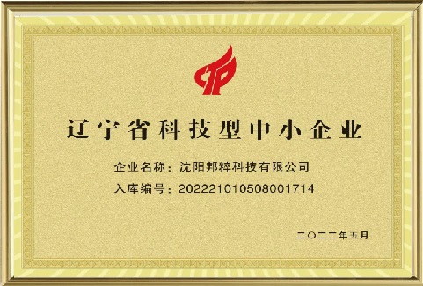
资质荣誉
保密科学技术奖三等奖（部级）
党政机要密码科学技术奖三等奖（部级）
《国防科技工业》杂志论文评选二等奖
沈阳市诚信创建示范企业
沈阳市优秀保密会员单位
辽宁省科技型中小企业

Slide 8
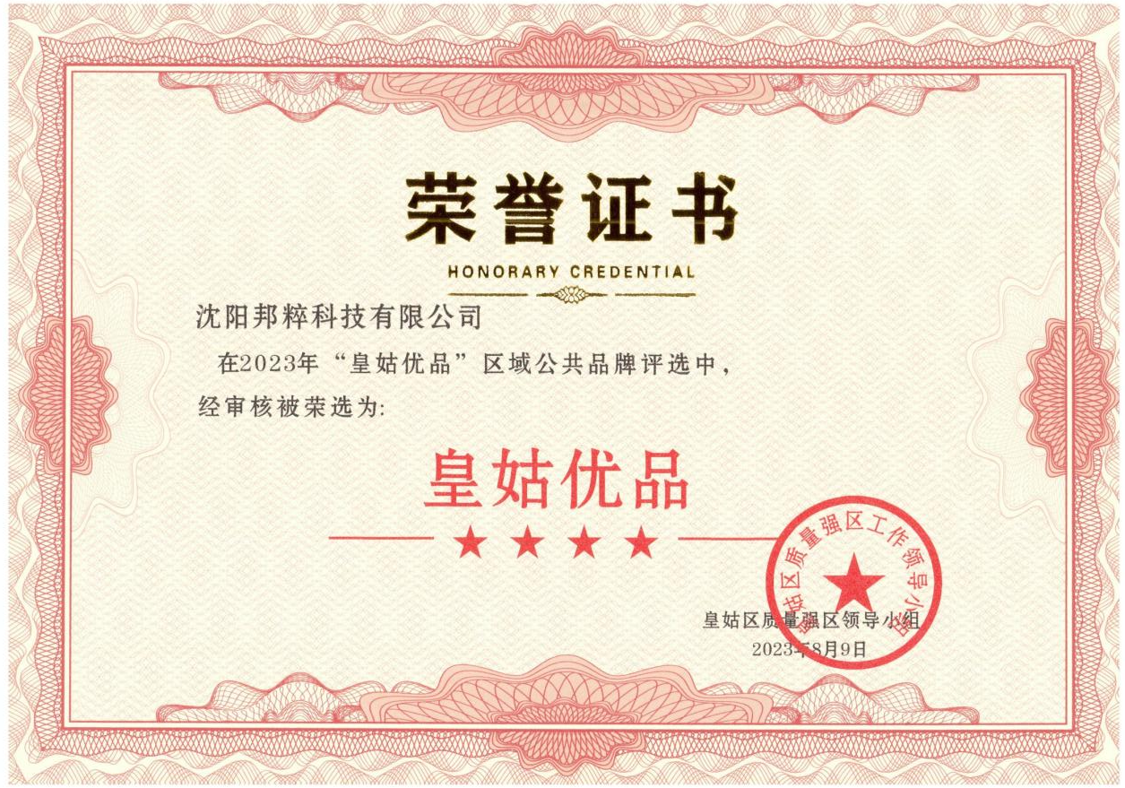
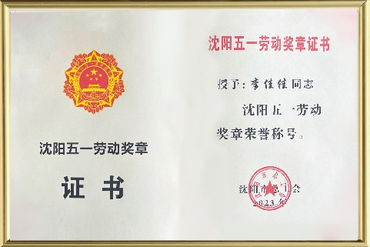
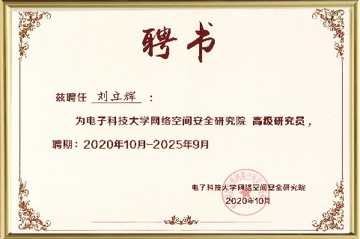
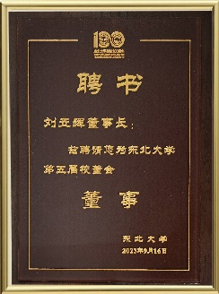
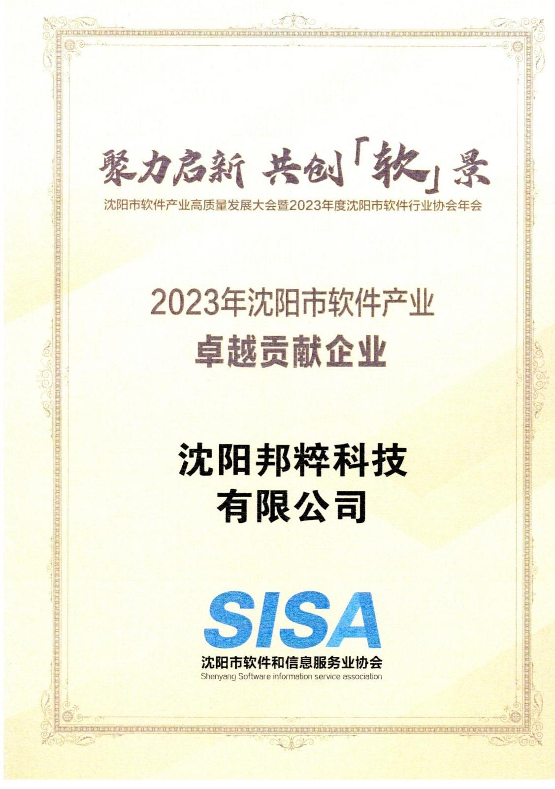
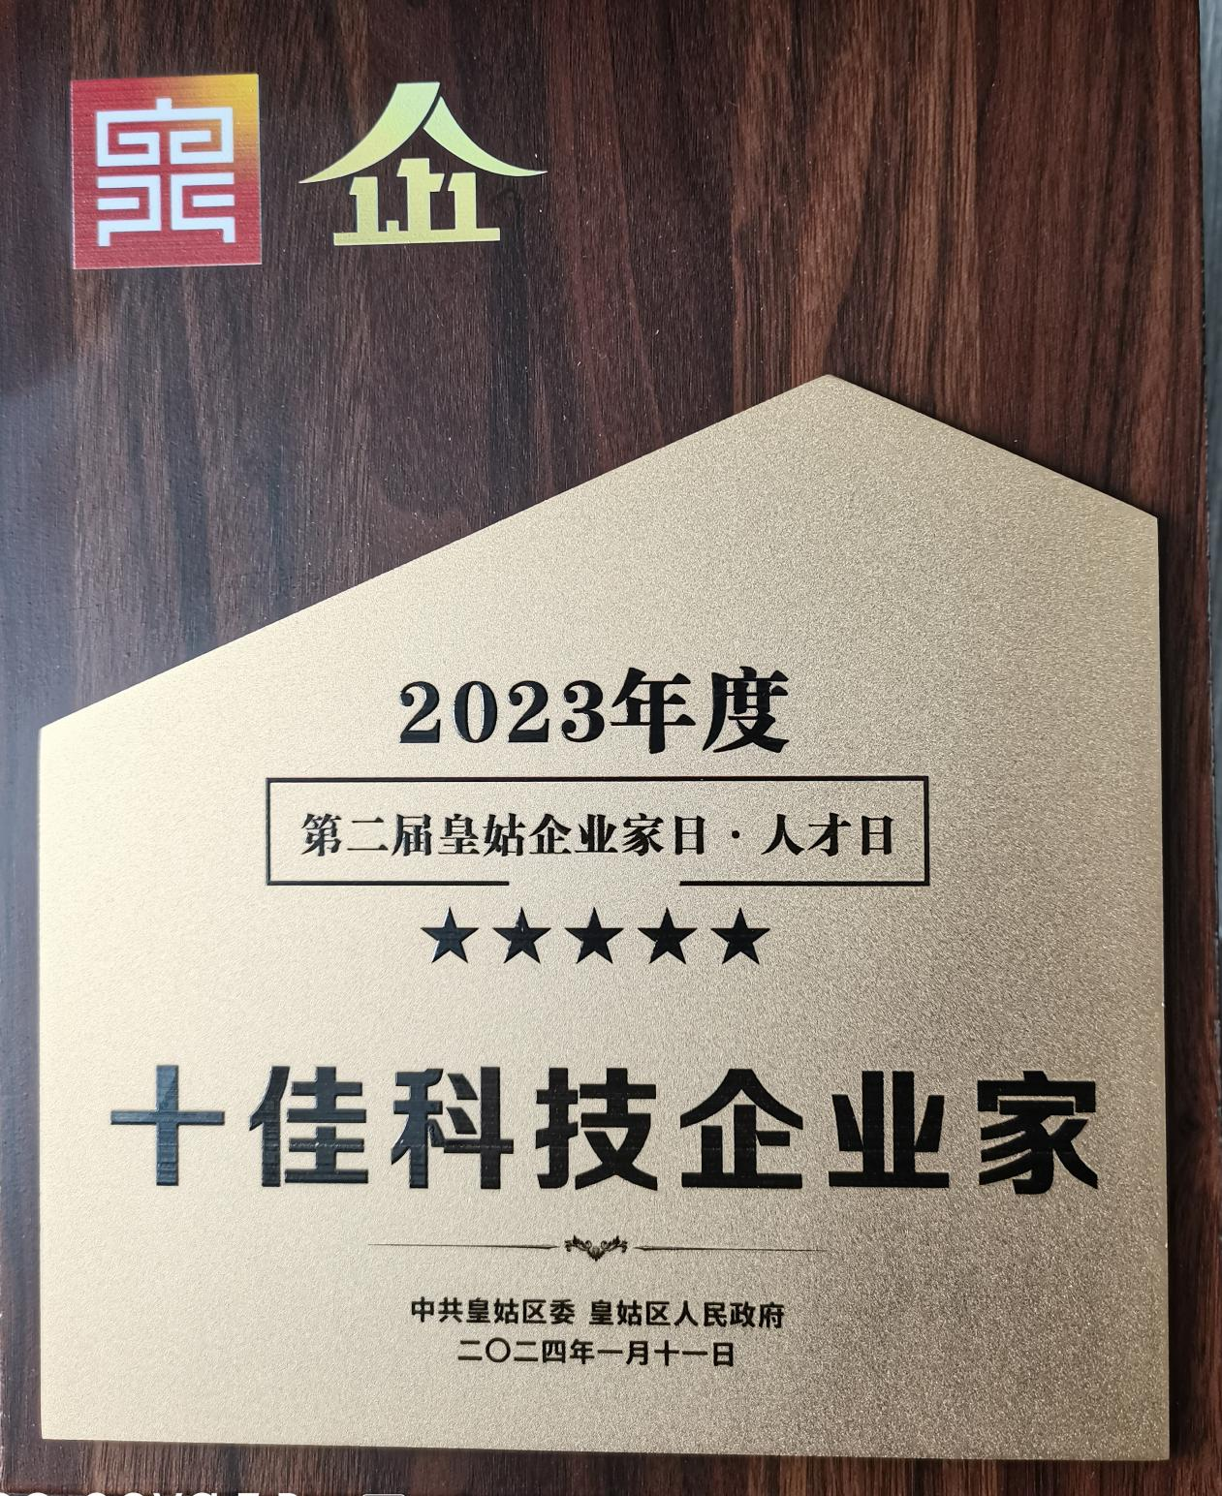
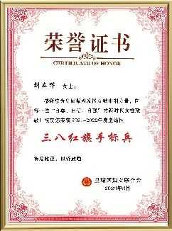
资质荣誉
区域公共品牌“皇姑优品”
沈阳五一劳动奖章
电子科技大学高级研究员聘书
东北大学校董
沈阳市软件产业卓越贡献企业
十佳科技企业家
三八红旗手标兵

Slide 9
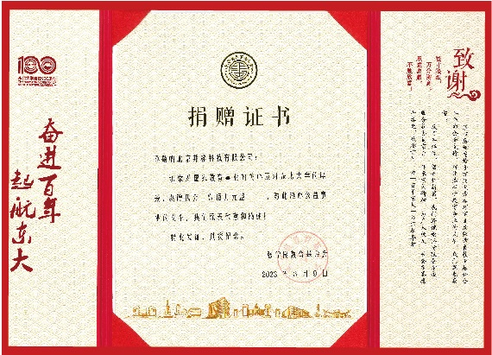
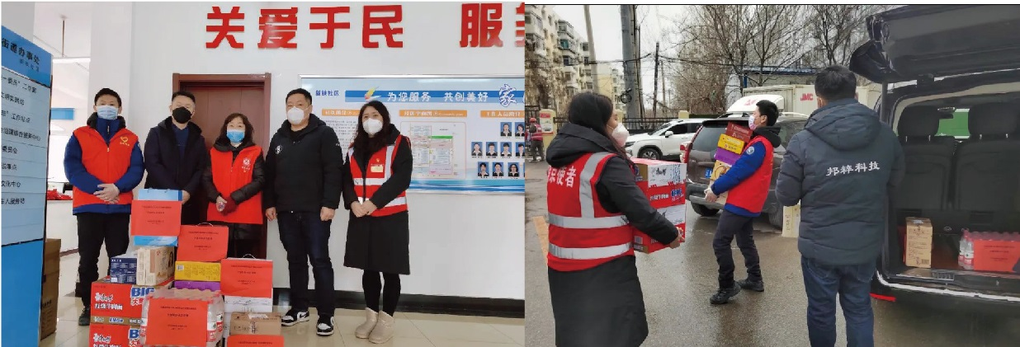
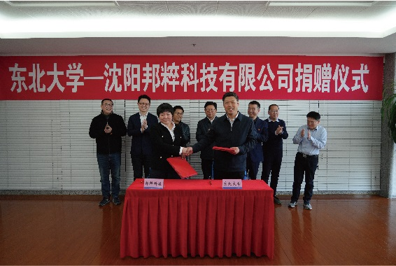

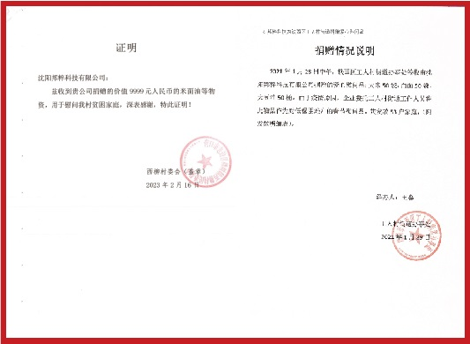
社会责任
东北大学捐赠证书
疫情期间为社区送暖心慰问物资
东北大学计算机科学与工程学院技术创新与科研发展基金捐赠
“同心抗疫保卫城市”最美志愿者
爱心捐赠证明

Slide 10
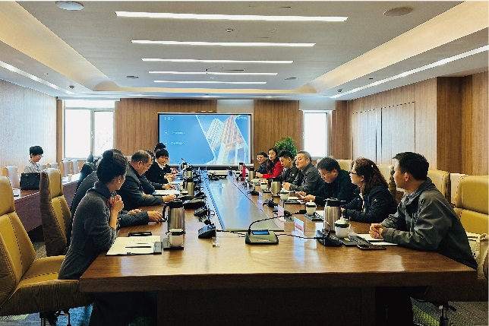
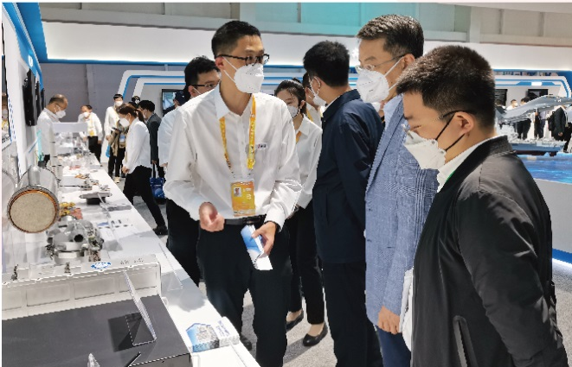
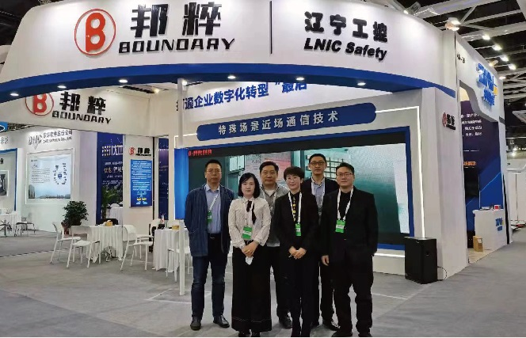
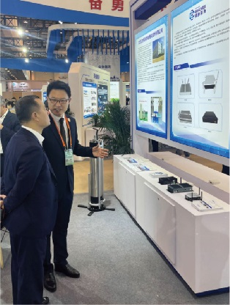
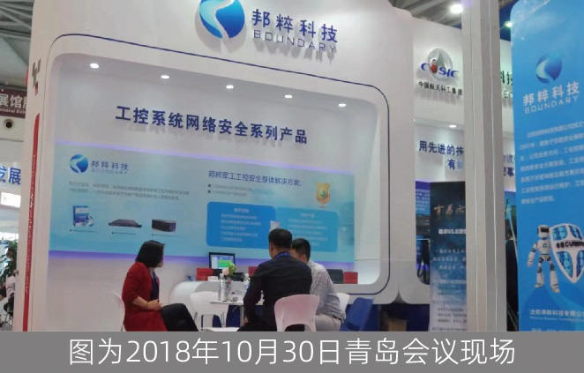
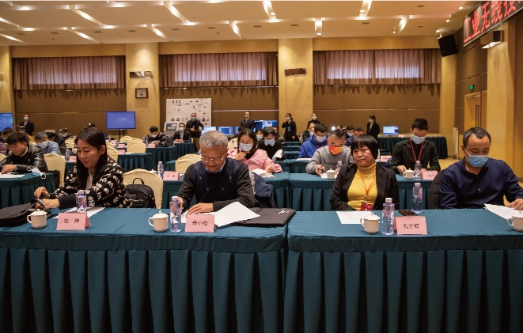
品牌推广
2023年3月至6月在北京组织召开8场工业无线技术专题研讨会，涉及航发、船舶、兵器、航天、电子、核多个国防工业领域
2022年11月8日工业无线产品亮相第十四届珠海航展，受到军方及各界关注
2021年10月18日参加在沈阳举行的全球工业互联网大会
2023年11月9日参加在青岛举办的第十二届APEC中小企业技术交流暨展览会
连续多年参加全国保密技术交流大会暨产品博览会，并荣获优秀参展单位称号
2022年1月13日在沈阳主办工业无线技术研讨会，100余位行业专家参会

Slide 11

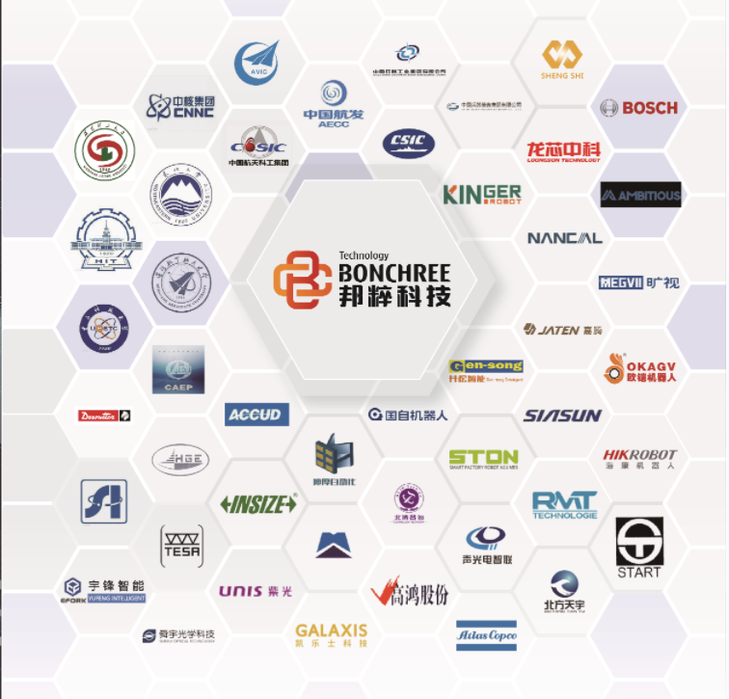
WIA-FA生态体系建设
WIA-FA标准族进一步演进
设立WIA-FA一致性测试中心，建立健全WIA-FA产品测试体系
建设工业无线应用产业联盟
确立WIA-FA工业无线网络技术的培训和服务体系
拓展WIA-FA工业无线网络技术行业生态

